Slide 1
DBMS(1)
DB의 저장 및 접근
Page Set & File, File의 조직 방법
Query Processing

Slide 2
DB의 저장 매체
저장 매체
직접 접근 저장 장치(Direct Access Storage Device) 사용
Hard Disk
Disk Array, 광 디스크, ...
Hard Disk
대표적인 보조 기억장치
처리 속도: 메인 메모리에 비해 100,000배 느림
원판의 회전 속도: 5,400-15,000 RPM
페이지(page) 단위로 처리
원판: 여러 개의 트랙(track)으로 구성
트랙: 여러 개의 섹터(sector)로 구성
실린더(cylinder): 지름이 같은 트랙들의 집합

Slide 3
Hard Disk의 구조와 접근시간
Read/Write Head
원판(platter)
Access Arms
공통 축(spindle)
▣ 디스크 접근 시간(access time): 원하는 레코드를 찾아 메모리의 버퍼(buffer)로
데이터를 전송하는데 걸리는 시간
탐구시간(seek time): r/w head를 데이터가 있는 트랙까지 이동
회전지연시간(latency time): 원하는 블록(block)이 head 밑에 오는 시간
전송시간(transmission time): 데이터의 read/write 하는 시간
※ 성능 개선의 핵심: 디스크 접근 회수의 최소화

Slide 4
DB의 저장 구조
기본 개념
정의: 디스크에 데이터가 배치되어 저장되어 있는 형태
많은 방법이 제안되었으며, 저장 구조에 따라 성능이 모두 다르다.
저장 구조는 어떻게 선정하는가?
각 구조마다 적합한 응용이 서로 다르기 때문에, 모든 응용에 최적인 저장 구조는 없다!
DB에 적절한 저장 방식을 선정하는 과정 = 물리적 설계
DB의 규모가 크고 복잡해 질수록 물리적 설계는 점점 더 어려운 작업

Slide 5
DB의 일반적인 접근 과정
사용자
①레코드 요구
⑧결과
DBMS
Database를 보는 관점
DBMS | set of stored records
File 관리자 | set of logical pages
Disk 관리자 | sequence of physical pages
②저장 레코드 요청
⑦저장 레코드 반환
운영체제
File 관리자
③page 요청
⑥page 반환
Disk 관리자
④Disk I/O 연산
⑤블록 전송
저장 DB
②DBMS는 사용자가 요구하는 레코드가 어떤 저장 레코드인지를 결정
③File 관리자는 요청한 저장 레코드가 어떤 page에 저장되어 있는가를 결정
④Disk 관리자는 요청한 page의 물리적 위치를 파악하여, 필요한 Disk
I/O 명령을 내린다.

Slide 6
Disk Manager
운영체제의 한 구성 요소
디스크에 대한 모든 입출력에 대한 책임
디스크 관리자가 보는 디스크의 구조
Page: 일정한 크기를 갖는 구성 단위
page no.로 식별되며, 물리적 디스크 주소로 mapping 가능
Page Set: 중첩되지 않는 디스크 페이지로 구성
Page set ID로 식별
Free space page set(자유 공간 페이지 세트): 예비 페이지를 관리
페이지 세트에 대한 페이지의 할당과 회수는 파일 관리자의 요청에 의해 이루어짐.
디스크 = 페이지 세트들의 논리적 집합
수행 기능
Page set에서 특정 페이지를 검색, 교체: 파일 관리자의 요청
Page set에 특정 페이지를 추가, 삭제

Slide 7
File Manager
운영체제의 한 구성 요소
DBMS의 하위 모듈로 구현하는 경우도 있음
디스크 내의 모든 파일에 대한 관리 책임
DBMS가 저장 DB를 저장 파일(stored file)들의 집합으로 취급할 수 있도록 지원
저장 레코드: 일정한 타입을 갖는 구성 단위
RID(Record Identifier: 레코드 번호)로 식별
RID = page no. + offset(= 페이지 안에서 값인 slot no.)
저장 파일: 같은 타입의 저장 레코드들로 구성
파일 이름 또는 파일 ID로 식별되며, 하나의 page set에 저장
그러나 하나의 page set에 2개 이상의 저장 파일을 저장 가능
수행 기능: DBMS가 파일 관리자에게 내리는 명령
저장 파일에서 특정 저장 레코드를 검색, 교체
저장 파일에 특정 페이지를 추가, 삭제
저장 파일을 생성, 제거

Slide 8
Disk Page의 구조
▣ page 0(=disk directory)
▣ page 0 외의 페이지
page no.
나머지 제어 정보
next page
page header
0
null
1
3
page set ID | 시작 page
자유 공간 | 4
학생 | 1
과목 | 6
등록 | 11
... | ...
저장 레코드 r
..... 4 3 2 1 0
page set list
1
4
slot list
레코드 r의 RID = page no. + offset

Slide 9
저장 파일 관리
저장 파일 생성
새로운 page set id.를 생성하고, 첫 번째 page를 할당
디스크 디렉토리에 등재
저장 파일 제거
삭제할 파일이 사용하던 page set의 pages를 자유공간으로 반환
디스크 디렉토리에서 해당 entry를 삭제
저장 레코드에 포함되는 내용
Data fields
제어 정보 -> 레코드의 접두부(prefix)에 기록
레코드가 속한 파일의 id.
레코드의 길이: 가변 레코드인 경우에 기록
삭제 표시 플래그: 물리적으로 삭제하지 않는 경우에 기록
...

Slide 10
저장 레코드 관리
레코드 추가
여유 공간이 없으면 새로운 page를 할당 받아, page set에 연결
기록할 공간의 시작 주소를 찾아, 빈 slot에 그 주소를 기록
RID를 결정하고, 해당 slot에 시작 주소를 기록
저장할 레코드를 해당 위치에 기록
레코드 삭제
레코드를 삭제하고, 해당 slot의 내용을 지운다.
삭제한 레코드의 뒤에 있는 레코드를 앞으로 당기고, 그에 따라 slot의 내용을 변경
해당 page에 레코드가 모두 제거되면, 그 page를 page set에서 제거

Slide 11
File Organization
기본 개념
파일: 같은 타입의 레코드들의 집합
파일 조직
레코드를 저장 장치에 배치하는 방법
레코드의 저장과 접근 방법을 결정 -> 매우 중요
파일 조직의 분류(어떤 접근 방법을 제공하는가?)
Sequential Method
Entry-Sequence File(레코드 삽입 순): Heap, Pile
Key-Sequence File(키 값의 크기 순)
Index Method
Indexed File: ISAM, VSAM
Multi-Key File: Inverted File, Multilist File
Hashing Method: Direct File

Slide 12
Sequential Method
접근 방법
레코드가 저장되어 있는 물리적 순서에 따라 접근
활용
파일을 복사할 때
파일의 모든 레코드에 대해서 일괄적으로 어떤 처리를 할 때(batch processing)

Slide 13
Index Method
인덱스를 통한 레코드 접근 방법
1단계: 찾고자 하는 레코드의 인덱스를 찾는다.
2단계: 인덱스가 가리키는 주소로 레코드를 찾는다.
파일의 종류
Indexed Sequential File
정렬된 레코드로 구성된 sequential data file -> 순차접근 지원
index file -> 임의 접근 지원
Inverted File
여러 개의 index files + 1개의 data file
여러 개의 index -> 다중 접근 경로를 지원
Multilist File
다중 리스트 인덱스 + 1개의 data file
data file이 multilist의 구조를 가짐.

Slide 14
Indexed Sequential File
인덱스 파일
데이터 파일
키 값
주소
K1
K2
K3
ː
ː
ː
ː
ː
ː

Slide 15
Inverted File
인덱스 1
키값 | 주소
K1
· · · · · · | · · · · · ·
데이터 레코드 파일
· · ·
 | K1 | K2
· · ·
인덱스 2
키값 | 주소
· · · · · · | · · · · · ·
K2

Slide 16
Multilist File
 | k1
 | k1
 | k1
 | k2
 | k1
 | k2
˚ ˚ ˚
 | k1 |  | ^
 | k2 |  | ^
키 값 | 주소
k1
k2
˚ ˚ ˚ | ˚ ˚ ˚

Slide 17
Index
정의: 순서쌍 <key, address>의 집합
인덱스의 분류
Primary index vs. Secondary index
기본 인덱스: 기본 키를 포함하고 있는 인덱스
보조 인덱스: 기본 인덱스 외의 인덱스. 보통 보조 키를 포함.
Clustered index vs. Unclustered index
집중 인덱스: data file을 해당 인덱스의 순서대로 정렬
1개의 인덱스에 대해서만 집중 가능.
나머지 인덱스는 비집중 인덱스
Dense index vs. Sparse index
밀집 인덱스: 레코드별로 1개의 인덱스 엔트리를 생성.
희소 인덱스: data file의 레코드 그룹 또는 데이터 블록에 1개의 인덱스를 생성
인덱스 구조(index Structure)
B-Tree
B⁺-Tree

Slide 18
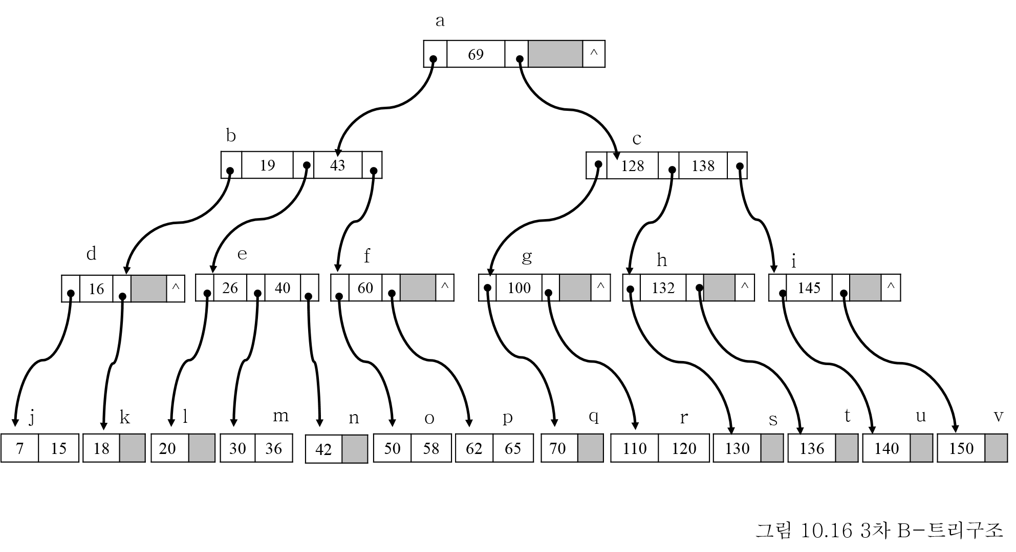
차수가 3인 B-tree

Slide 19
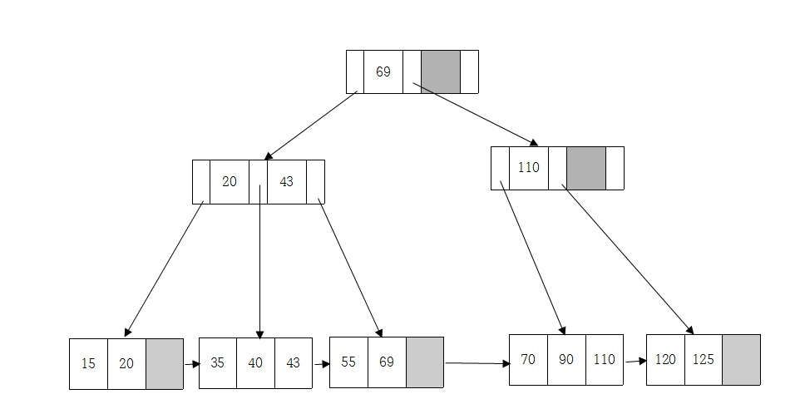
차수가 3인 B⁺-tree

Slide 20
Hashing Method
기본 용어
Hashing Function: 키 값을 입력으로 받아 레코드 주소를 반환하는 함수
Hash Field(or Hash Key): 레코드 주소를 계산하기 위해 사용하는 키. 하나의 field만 hash key로 사용 가능!
Hash Address: 해시 함수가 반환하는 주소
Bucket: 하나의 주소에 여러 개의 레코드(synonyms)를 저장할 수 있는 파일의 한 구역.
접근 방법
Bucket Hashing
collision, overflow -> probing & chaining 기법으로 해결
Extendible Hashing
directory와 bucket 집합을 사용
global depth, local depth.

Slide 21
Bucket Hashing
1
. . . . .
2
3
해싱
함수
h
버킷 주소
4
레코드 키 값(k)
n-1
n

Slide 22
Extensible Hash File
디렉터리
버킷
모조키가 공통으로 시작하고 있는 비트 스트링
3
3
000 ∙∙∙
000
001
010
011
100
101
110
111
3
001 ∙∙∙
2
01 ∙∙∙
1
1 ∙∙∙

Slide 23
질의어 처리 단계
고급 질의어
Scanner(어휘분석기)
& Parser(구문분석기)
query tree(or graph)
query plan
Query optimizer
(질의어 최적화기)
Code generator
(질의어 코드 생성기)
실행코드
질의어 실행 결과
Run-time DB processor
(실행시간 처리기)
※ Navigational language만 지원하는 네트워크 모델 or 계층 모델에서는
시스템 차원에서의 질의 최적화는 존재하디 아니함!

Slide 24
Query Optimization
논리적 변환 규칙을 사용한 질의 최적화
주어진 사용자의 질의문을 internal representation(내부 표현 = query tree)으로 변환
논리적 변환 규칙을 이용하여 보다 효율적인 내부 표현으로 변환
효율적으로 변환된 내부 표현을 구현시킬 candidate procedure들을 선정
Procedure들로 구성된 query plan을 평가하여 가장 효율적인 것을 결정
다른 최적화 기법
INGRES의 QUEL : 질의문 분해 기법을 사용
의미적 질의 최적화: semantic query optimizer를 사용

Slide 25
질의문의 내부 표현
관계 모델에서 사용되는 formal query language
관계 대수(Relational Algebra)
관계 해석(Relational Calculus)
내부 표현 : Query Tree
하나의 질의문은 하나의 Query Tree로 표현
Query tree의 Nodes
단말 노드 : 피연산자인 테이블
내부 노드 : 관계 대수의 연산자
Query tree의 실행
필요한 피연산자가 모두 사용 가능한 subtree에 대해 내부 노드에 해당하는 연산을 수행
그 결과로 생성된 테이블을 해당 subtree와 대체
루트 노드만 남을 때까지 동일한 과정을 반복

Slide 26
Query Tree 예시
▣ 질의: 과목 ‘C413’에 등록한 학생의 이름을 검색하라.
대수식 : ∏_{Sname} (σ_{Cno=‘C413’} (Enroll⋈_{Sno=Sno}Student))
query tree
∏_{Sname}
σ_{Cno=‘C413’}
⋈_{Sno=Sno}
Enroll
Student

Slide 27
효율적인 내부 표현으로의 변환
기본 개념
일반적으로 하나의 질의문에 대한 query tree는 하나 이상 존재 존재할 수 있다.
Query tree의 실행 비용은 서로 다르다!
SELECT Sname FROM Student S, Enroll E
WHERE S.Sno = E.Sno AND Cno = ‘C413’
가정: Student 테이블의 행은 100개, Enroll 테이블의 행은 10000,과목 ‘C413’에 등록한 학생이 50명.
방법1: ①Enroll 과 Student를 조인하여 R1 생성, ②R1에서 Cno가 ‘C413’인 행을 선택하여 R2 생성, ③R2를 Sname으로 프로잭션하여 최종 결과를 생성 -> 1,030,000 행의 입출력
방법2: ①Enroll에서 Cno가 ‘C413’인 행을 선택 R1 생성, ② R1과 Student를 조인하여 R2 생성, ③R2를 Sname으로 프로잭션하여 최종 결과를 생성 -> 10,100 행의 입출력
정립된 변환 규칙(transformation rules)을 사용하여 효율적인 형태의 query tree로 변환시키는 것이 가능
연산 결과의 크기를 줄일 수 있는 연산을 먼저 수행
Select 연산: tuple 수 감소, Project 연산: attribute 수 감소.

Slide 28
Candidate Procedures 선정
후보 프로시저란?
정의: 각각의 연산에 대해서 Optimizer가 미리 구현해 놓은 여러 개의 프로시저
예: Select 연산
후보 키의 값을 기초로 행을 선택하는 프로시저
Select의 기초가 되는 필드에 대한 인덱스가 존재할 때 사용하는 프로시저
Select의 기초가 되는 필드에 대한 인덱스는 없지만, 물리적으로 집중되어 있는 경우에 사용하는 프로시저
후보 프로시저의 선정 시 고려 사항
인덱스를 포함한 접근 경로의 존재 여부
저장 데이터 값의 분포
레코드의 물리적 집중 여부
Query Plan이란?
Query tree를 실제로 실행시킬 방법을 기술한 것
내부 표현을 sequence of low level operations로 변환
이 과정에서 후보 프로시저를 선정
각각의 연산에 대해서 하나 이상의 후보 프로시저를 선정할 수 있음

Slide 29
질의문 계획의 평가 및 결정
질의 최적화 과정의 마지막 단계
Query plan을 평가하여 최선의 계획을 결정하는 작업
내부 표현에 포함된 각각의 연산에 대하여 하나의 실행 프로시저를 선택하고, 이를 조합함으로써 계획을 확정
프로시저의 조합으로 만들 수 있는 후보 계획의 개수는 지수적 복잡도!
핵심 문제: ①탐색공간 축소, ②후보 계획의 비용 계산
탐색 공간 축소 <- heuristic technique 사용
후보 계획의 비용 = (선택한 프로시저의 비용)의 합
프로시저의 실행 비용에 영향을 미치는 요소
디스크 입출력 비용
중간 계산 결과의 저장 비용
Main memory 안에서 이루어지는 계산에 소요되는 비용
통신 비용

Slide 30
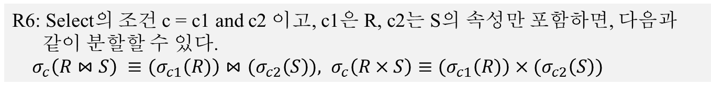
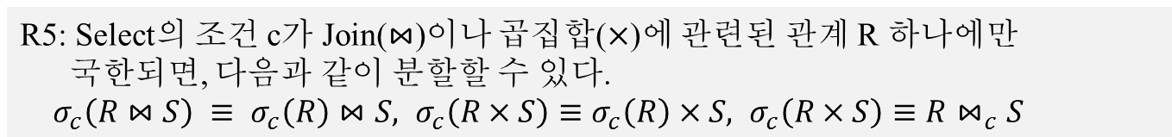
내부 형태 변환 규칙(1)
R1: $σ_{c1 and c2}(R)≡ σ_{c1}(σ_{c2}\left(R\right))$
R2: $σ_{c1}(σ_{c2}(R))≡ σ_{c2}(σ_{c1}\left(R\right))$
R3: $Π_{1}(Π_{2}\left(R\right))≡ Π_{1}(R)$
R4: $σ_{c}\left(Π(R\right))≡ Π(σ_{c}\left(R\right))$ 단, Select의 조건 c가 Project의 속성만 포함.
R5: Select의 조건 c가 Join(⋈)이나 곱집합($×$)에 관련된 관계 R 하나에만
국한되면, 다음과 같이 분할할 수 있다.
$σ_{c}\left(R⋈S\right) ≡ σ_{c}\left(R\right)⋈S, σ_{c}\left(R×S\right)≡σ_{c}\left(R\right)×S, σ_{c}\left(R×S\right)≡R⋈_{c}S$
R6: Select의 조건 c = c1 and c2 이고, c1은 R, c2는 S의 속성만 포함하면, 다음과
같이 분할할 수 있다.
$σ_{c}\left(R⋈S\right) ≡(σ_{c1}\left(R)\right)⋈(σ_{c2}\left(S\right)), σ_{c}\left(R×S\right)≡(σ_{c1}\left(R)\right)×(σ_{c2}\left(S\right))$
R7: $R×S≡S×R, R∪S ≡S∪R, R∩S ≡S∩R, R⋈S≡S⋈R$

Slide 31
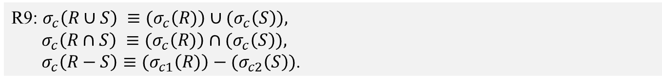
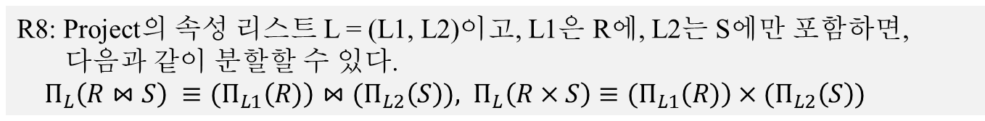
내부 형태 변환 규칙(2)
R8: Project의 속성 리스트 L = (L1, L2)이고, L1은 R에, L2는 S에만 포함하면,
다음과 같이 분할할 수 있다.
$Π_{L}\left(R⋈S\right) ≡(Π_{L1}\left(R)\right)⋈(Π_{L2}\left(S\right)), Π_{L}\left(R×S\right)≡(Π_{L1}\left(R)\right)×(Π_{L2}\left(S\right))$
R9: $σ_{c}\left(R∪S\right) ≡(σ_{c}\left(R)\right)∪(σ_{c}\left(S\right)),$
$σ_{c}\left(R∩S\right) ≡(σ_{c}\left(R)\right)∩(σ_{c}\left(S\right)),$
${ σ}_{c}\left(R−S\right)≡(σ_{c1}\left(R)\right)−(σ_{c2}\left(S\right))$.
R10:$Π\left(R∪S\right)≡\left(Π\left(R\right)\right)∪\left(Π\left(S\right)\right)$
R11: $\left(R⋈S\right)⋈T≡R⋈\left(S⋈T\right), \left(R×S\right)×T≡S×\left(R×T\right),$
$$\left(R∪S\right)∪T ≡S∪\left(R∪T\right), \left(R∩S\right)∩T ≡S∩\left(R∩T\right).$$
R12: $c1 or \left(c2 and c3\right)≡\left(c1 or c2\right) and (c1 or c3)$ // 조건 식을 CNF 형태로

Slide 32
효율적인 질의문 트리 생성
변환규칙을 이용한 효율화 전략
원칙: 연산 결과가 가장 작아지는 연산을 먼저 수행
Select 연산 -> tuple 수를 감소
Project 연산 -> attribute 수를 감소
Join 연산 -> 부하가 큰 연산이므로 가능한 한 뒤로!
조건 식은 Conjunctive Normal Form으로 변환
모든 항이 참이 되어야 하므로, 중도에 거짓인 항이 하나만 나타나면 종료 가능.
변환 예시(교제 386-387 그림 14.4 참조)
SELECT Name FROM Employee, WorksOn, Project
WHERE Pname=‘alpha’
AND Pjno=Pno
AND Wno=Eno
AND Bdate > ‘1980-12-31’

Slide 33
관계 대수 연산자의 구현
Procedure 구현 대상
관계 대수의 기본 연산: Select, Project, Join, Union, ...
기본 연산들의 조합으로 만들어진 연산
각종 집계 함수: Count, Sum, Max, ...
특수 함수: Group, ...
주요 특성
하나의 연산에 대하여 여러 개의 procedure를 작성
하나의 procedure는 특정 저장 구조와 접근 경로에만 적용 가능

Slide 34
Select 연산의 구현
적용 가능한 탐색 방법
Linear search
Binary search
기본 인덱스 또는 해시 키를 통해 1개의 레코드를 탐색
기본 인덱스를 이용하여 여러 개의 레코드를 탐색
범위 질의(range query)에 사용 가능
Clustering index를 이용하여 여러 개의 레코드를 탐색
보조 인덱스(B+-tree)
인덱스 필드가 기본 키이면 1개의 레코드 검색하고, 아니면 여러 개의 레코드 검색
범위 질의(range query)에 사용 가능

Slide 35
Join 연산의 구현
기본 개념
Join, Project, Group 연산은 특정 속성 값을 기준으로 tuple들을 grouping할 필요가 있음
Grouping 방법
Nested loop
Index 검사
Hash 검사
Merge & Sort
Hashing
위의 방법을 조합한 방법
Join 연산
Two-way Join
Multi-way Join

Slide 36
Join 연산의 구현 알고리즘 예시
▣ Nested loop
for (i=1; i<=n; i++) { // loop for outer relation R
for (j=1; j<=m; j++) { // loop for inner relation S
if (R(i).A == S(j).A
add R(i)·S(j) to result;
}
}
▣ Merge & Sort : relations R & S are sorted by attribute A
k = 1;
for (i=1; i<=n; i++) { // loop for outer relation R
for (j=k; j<=m; j++) { // loop for inner relation S
if (S(j).A == R(i).A)
add R(i)·S(j) to result;
if (S(j).A > R(i).A) break;
}
k = j;
}

Slide 37
Project 연산의 구현
▣ Project attributes : ‘attr_list’
// attar-list로 projection
for (i=1; i<=n; i++) {
add R(i)[attr_list] to X // X: temporary relation
// check duplicability
if (R.key in attr_list) { T = X; return; } // T: result relation
sort tuples in X;
i = 1; j = 2;
while (i <= n) {
add X(i) to T;
while (T[i] == X[j]) {
j = j + 1; // 동일한 원소는 skip
}
i = j;
j = j+1;
}

Slide 38
비용 함수
비용함수란?
Cost formula or Cost function
특정 관계 대수 연산에 대한 procedure를 선택할 때, 각 procedure에 대한 소요 비용을 계산하는 함수
비용 함수가 필요로 하는 정보
메모리와 디스크 사이의 block 전송 수
파일의 크기: 레코드 수 r, block 수 b, 파일에 대한 블록 인수 b_{i}
기본 접근 방법과 기본 접근 attribute: 정렬 여부, 집중 여부, ...
저장된 인덱스 attribute 값에 대하여 서로 다른 tuple 수 s
연산 시간, 중간 결과 저장 시간, 통신시간

Slide 39
Query Decomposition
기본 개념
INGRES DBMS의 QUEL의 실행을 위한 최적화 기법
여러 개의 tuple 변수가 관련된 질의문을 1~2개의 tuple 변수만 포함하는 소질의문(subquery)으로 분해
Detachment(분리): 소질의문을 식별하여 분리시키는 것.
Tuple substitution(튜플 대입): 질의문의 튜플 변수에 DB의 실제 행의 값을 대입시켜 질의문을 실행하는 것.
예제
S: Student, C: Course, E: Enroll
DB 교과목에 등록한 SE 학생으로서 기말 성적이 90점 이상인 학생의 이름을 검색하라.

Slide 40
질의문 분해 예시(1)
Q: RETRIEVE (S.Sname) WHERE S.Dept = ‘SE’ AND S.Sno = E.Sno
AND E.Final >= 90 AND E.Cno = C.Cno AND C.Cname = ‘DB’
D1: RETRIEVE INTO C’(C.Cno) WHERE C.Cname = ‘DB’
Q1: RETRIEVE (S.Sname) WHERE S.Dept = ‘SE’ AND S.Sno = E.Sno
AND E.Final >= 90 AND E.Cno = C’.Cno
D2: RETRIEVE INTO E’(E.Sno, E.Cno) WHERE E.Final >= 90
Q2: RETRIEVE (S.Sname) WHERE S.Dept = ‘SE’ AND S.Sno = E’.Sno
AND E’.Cno = C’.Cno
D3: RETRIEVE INTO S’(S.Sno, S.Sname) WHERE S.Dept = ‘SE’
Q3: RETRIEVE (S’.Sname) WHERE S’.Sno = E’.Sno
AND E’.Cno = C’.Cno
D4: RETRIEVE INTO E’’(E’.Sno) WHERE E’.Cno = C’.Cno
Q4: RETRIEVE (S’.Sname) WHERE S’.Sno = E’’.Sno

Slide 41
질의문 분해 예시(2)
▣ 질의문 Q는 다음과 같은 소질의문으로 분해
①3개의 단일 변수 질의문 D1, D2, D3.
②2개의 2변수 질의문 D4, Q4
▣ 질의문 Q4의 실행 결과 = {100, 300, 400}라 하자. 그러면 질의문 Q에 대한
실행 결과는 다음의 질의와 같다.
RETRIEVE (S’.Sname)
WHERE S’.Sno = 100 OR S’.Sno = 300 OR S’.Sno = 400

Slide 42
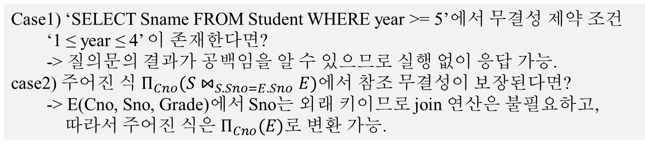
의미적 질의어 최적화
Semantic Query Optimization ?
앞에서 설명한 질의 최적화는 구문(syntax)에만 기반
의미적 질의 최적화는 ①구문적 변환 규칙과 ②schema에 기술된 다양한 제약 조건(constraints)을 혼용하는 최적화 기법
예시
Case1) ‘SELECT Sname FROM Student WHERE year >= 5’에서 무결성 제약 조건
‘1 ≤ year ≤ 4’ 이 존재한다면?
-> 질의문의 결과가 공백임을 알 수 있으므로 실행 없이 응답 가능.
case2) 주어진 식 $Π_{Cno}(S⋈_{S.Sno=E.Sno}E)$에서 참조 무결성이 보장된다면?
-> E(Cno, Sno, Grade)에서 Sno는 외래 키이므로 join 연산은 불필요하고,
따라서 주어진 식은 $Π_{Cno}(E)$로 변환 가능.
문제점 ?
의미적 최적화를 시킬 수 있는 제약 조건을 발견하는 것은 지극히 어려운 일 -> 많은 시간과 노력이 요구됨!
현실적으로 적용하기에는 무리가 있음.

